Slide 1
Правила поведения
в спортивном зале ДОУ
для детей
Подготовила
Колесникова И.В.
Инструктор по физической культуре
МДОУ №18 «Теремок» ЯМР

Slide 2
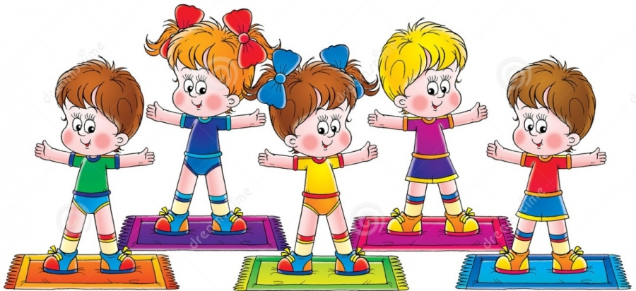
В зал одни не заходите - педагога подождите!

Slide 3
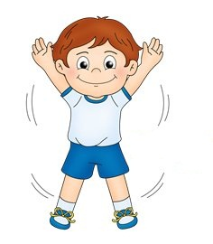
Физкультурой заниматься - надо в форму одеваться!

Slide 4
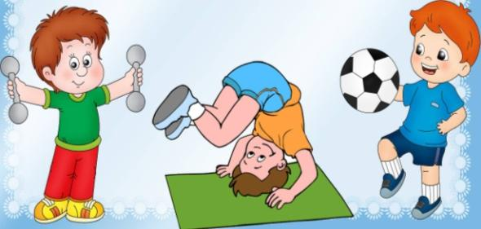
Инструктора слушай внимательно и всё получится обязательно!

Slide 5
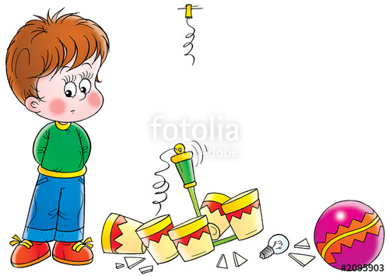
Если будете озорничать - можно что-нибудь сломать:

Slide 6
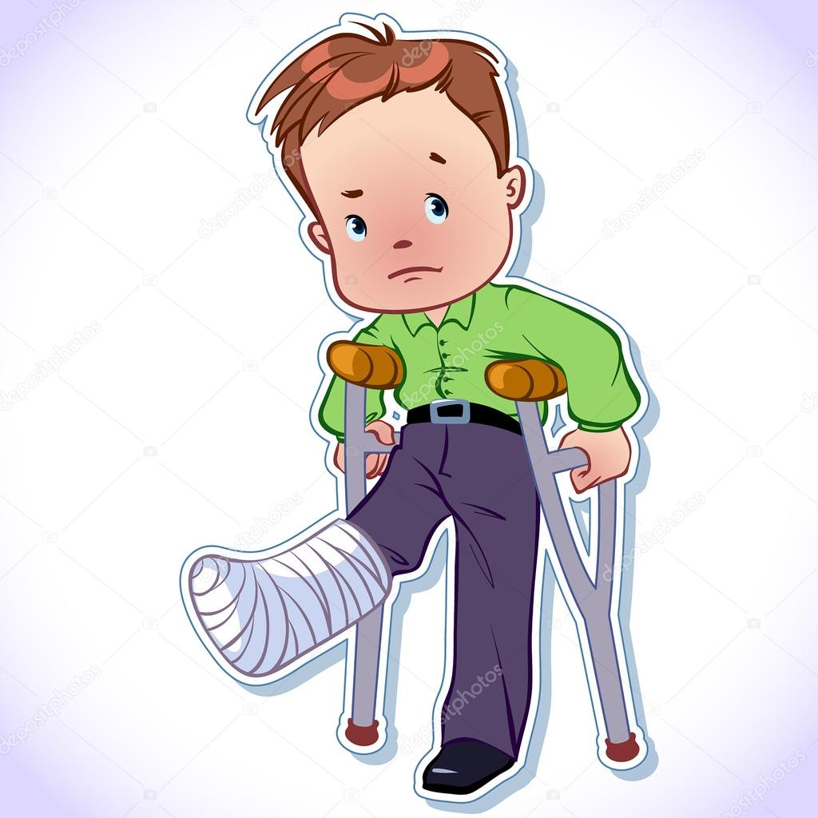
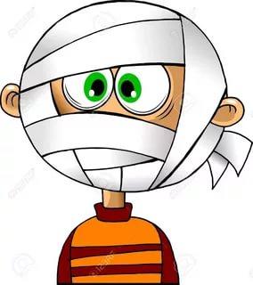
Можно ногу повредить или лоб себе разбить!

Slide 7
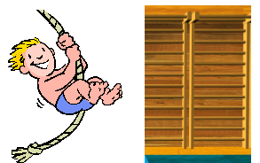
На лесенке, шесте, канате будьте очень вы внимательны! Ждите взрослого для страховки, даже если вы очень ловки!

Slide 8
В движении друг другу не мешайте, если нужно - помогайте!

Slide 9
В мяч аккуратно играйте и окон не разбивайте!

Slide 10
Правила обращения с мячом в зале:
Чётко выполнять указания воспитателя при выполнении упражнений и заданий
- При выполнении заданий действовать по команде
Не бросать мяч в окна и об потолок
При броске и передаче мяча не целиться в голову, шею, живот
Не толкать друг друга и не отбирать мяч

Slide 11
Правила обращения с мячом на улице:
Чётко выполнять указания воспитателя при выполнении упражнений и заданий
- При выполнении заданий действовать по команде
Не бросать мяч в окна, на крыши, деревья
При броске и передаче мяча не целиться в голову, шею, живот
Не толкать друг друга и не отбирать мяч

Slide 12
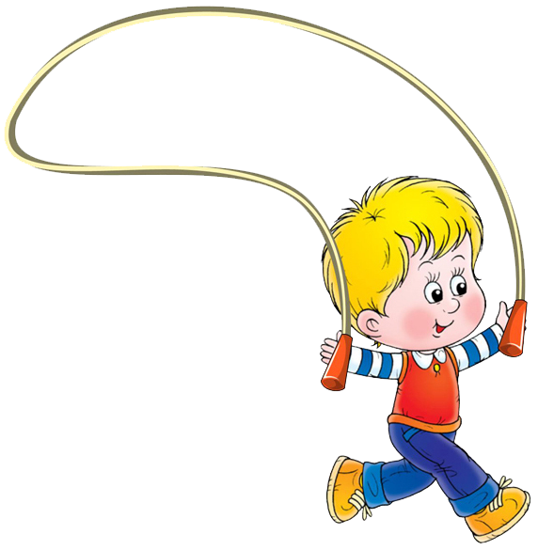
Взяв скакалки - разойдитесь, место для себя найдите!
Чтоб друг другу не мешать и скакалками не задевать!

Slide 13
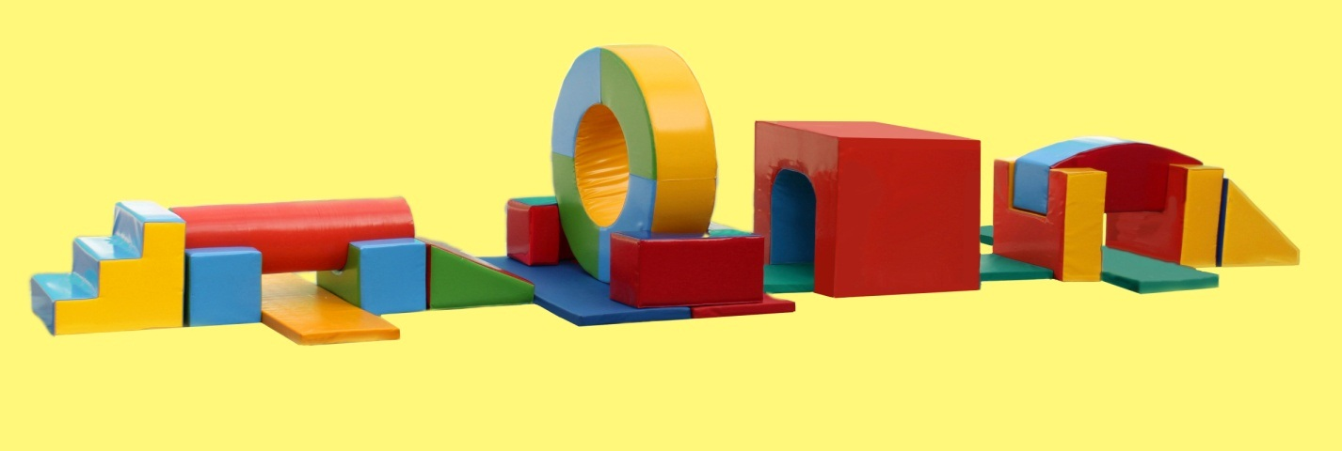
На полосе препятствий будьте вновь внимательны:
Не толкайтесь, не спешите, на всё внимательно смотрите

Slide 14
Порядок в зале соблюдайте, места инвентаря запоминайте

Slide 15
После зала нужно умываться,
В повседневную одежду переодеваться.
Правила эти не забывайте - постоянно их выполняйте!

Slide 16
Спасибо за внимание!

